Slide 1
Диагностика объектов ПАО «Газпром»
Санкт-Петербург 2-4 октября 2017г
Работы фонда «ИФДМ» по диагностике и исследованию причин аварий в 2015-2017гг
Павловский Борис Рафаилович,
Научный руководитель фонда «Институт физической диагностики и моделирования», действительный член МАТН, почетный машиностроитель РФ
Notes:
Уважаемые коллеги, в газовой промышленности традиционно я большое внимание уделяется промышленной безопасности. Техническая диагностика является обязательным и эффективным инструментом ее обеспечения. Цель моего доклада состоит в том, чтобы показать в каких направлениях и на каких принципах осуществляется э развитие технической диагностики. В первую очередь, речь идет о результатах исследований и разработок, к которым причастен наш институт, являющийся технологическим партнером ПАО «Газпром» более 30 лет.

Slide 2
Структура доклада
Текущий статус научно-экспертной организации
Полевые диагностические работы
Результаты и некоторые особенности ТД и ЭПБ
Исследования материалов и причин аварийных случаев
Разработка и испытания новой техники
Аналитика и разработка технологических регламентов

Slide 3





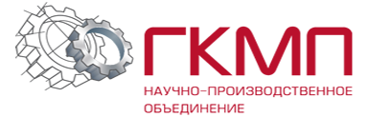








Фонд «ИФДМ» - экспертная организация с более 25-летним опытом.
Заказчики:
Лицензия на осуществление деятельности по проведению Экспертизы промышленной безопасности
№ ДЭ-00-005974 от 14.11.2005г переоформлена в январе 2017г с учетом требований по наличию
не менее 3-х экспертов и покрывает все области экспертизы промышленной безопасности
Аккредитация
ПАО «Газпром» (Протокол №16ДООДГ045-1 от 06.06.2016г),
НТЦ «Промышленная безопасность»,
ПАО «Роснефть» и ПАО НК «Лукойл».
Содержание аккредитации в ПАО «Газпром»:
Диагностическое обследование скважин;
Диагностическое обследование устьевого оборудования (ФА и КГ);
Диагностическое обследование трубопроводной арматуры;
Диагностическое обследование трубопроводов…;
Внутритрубная дефектоскопия.
Другие документы
СМК обновлена в 2017г.
Страхование обновлено в 2017г.
Свидетельства об аттестации Лаборатории НРК до 2022г
Свидетельство об аккредитации ЛРК до декабря 2018г
Notes:
Заказчики:
ЗАО «ГАЗМАШПРОЕКТ», ООО «Газпром добыча Астрахань», АО «Оргэнергогаз», ООО «ГазпромГеоресурс», ООО «Нефтехимремстрой», ООО «Газпром добыча Шельф Южно-Сахалинск», ООО «Лукойл-Нижневолжскнефть», ООО «АСТРАХАНЬБУРГАЗ», ООО «Газпром ВНИИГАЗ», ООО «Газпром добыча Надым», АО «Согаз», АО «РОСПАН ИНТЕРНЕШНЛ», ООО «НПО ГКМП» (г. Брянск), ОАО «Корвет», ООО «Никст Трейд», ОАО «ВМЗ».

Slide 4
Полевые работы. Экспертиза документации
Проблемные позиции
Наличие документации
Обычно не хватает данных по ротации, ремонту и режимам эксплуатации
2. Качество предоставляемой информации
Наиболее серьезные проблемы устаревшие данные по ВТД (более 8 лет) и отсутствие раскопок в необходимом количестве
3. Достоверность и возможности проверки предоставляемой документации
Ошибки в паспортах, которые невозможно устранить с помощью исполнительной документации
4. Сроки предоставления документации
Сроки предоставления документации существенно превосходят нормативные сроки проведения экспертизы
Notes:
Фактически работы по сбору документации

Slide 5
Полевые работы. Объемы и технологии неразрушающего контроля
Аттестация лаборатории НРК (Свидетельство №60А010931)по методам:
УЗК, УЗТ, АЭД, ВТ, М, ВИК действительна до мая 2019г.
Основные приборы:
УЗК с фазированной антенной («A1550 IntroVisor»);
УЗК с диапазоном частот от 50 Кгц до 10 МГЦ («УСД-60» и «УСД-60н»);
Толщиномеры с УЗ преобразователем («А1209», «УТ-301»);
Современные вихретоковые и магнитные приборы («ВЕКТОР» и «ВД-70»);
Динамические твердомеры :«ТКМ-359С», «DynaMIC DL», «ТЭМП-2»;
Дефектоскопы: EPOCH LT, «УСД-60» Установка измерительная ультразвуковая серии «Сканер» модель «Скаруч».
Объемы по АГКМ
ФА за 2015-2016г – 39х26=1014 элементов
Промысловые трубопроводы за 2015-2017гг- 91х3= 273 (шурфов)

Slide 6
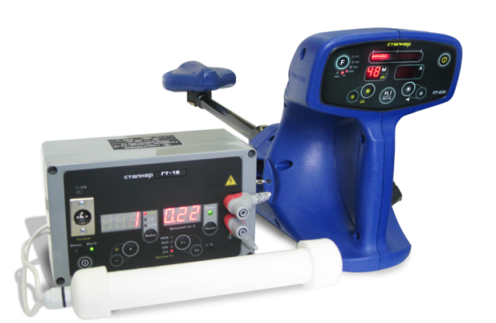
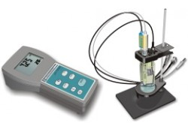
Объемы и технологии работ с применением специальных приборов полевой диагностики
Приборы коррозионного контроля: (pH-метр «АНИОН-4100», измеритель потенциалов «ОРИОН ИП-01», мультиметр, измеритель сопротивления «ИС-10»);
Приборы контроля положения трубопровода и состояния покрытий: (трассопоисковый прибор «Сталкер ПТ-04», генератор «ГТ-15», безконтактные датчики «ДКИ-Е»);
Навигационные приборы: («GPS-навигатор»);
Георадарные приборы;
Тензостанция;
Приборы контроля утечки газа: (газоанализаторы);
Водородная диагностика;
LRAUT фирмы MsS.
Объемы
Георадарные приборы –Астрахань, Западная Сибирь
Приборы коррозионного и навигационного контроля- Сахалин
Газоанализаторы и водородная диагностика-Астрахань
Тензостанция- дополнение установки механических испытаний ГОТЕХ
LRAUT фирмы MsS- Оренбург

Slide 7
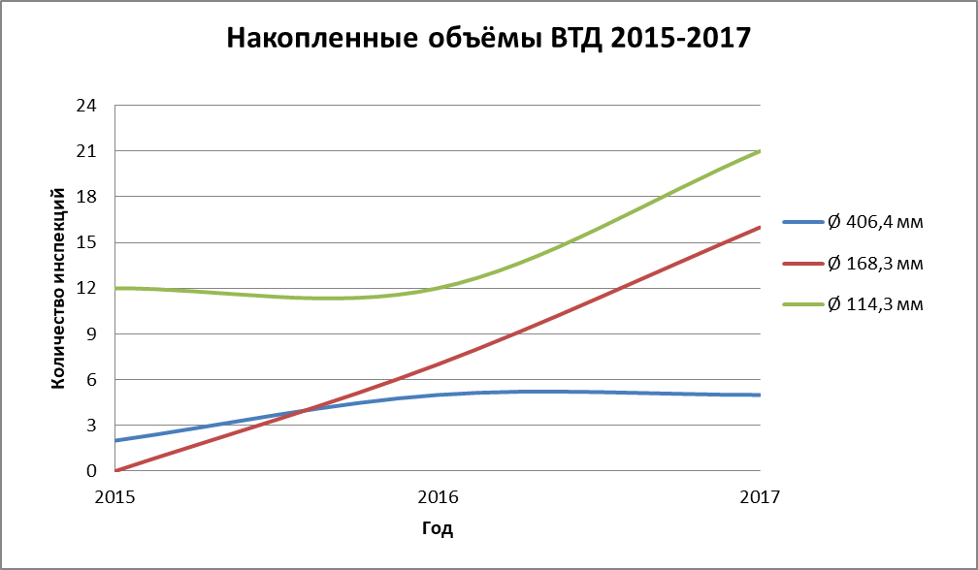
Объемы и приборы ВТД
Объемы и комплексирование методов за 2015-2017гг:
3 метода – 1 трубопровод
2 метода – 11 трубопроводов
1 метод – 32 трубопровода
 | 4” | 6” | 8” | 10” | 12” | 16” | 20”
Магнитный метод | + | + | + | - | + | + | +
Ультразвуковой метод | + | + | + | - | - | - | -
Профилеметрия | +/- | +/- | + | + | + | + | +
Калибровка трубопроводов и возможности проведения ВТД на трубопроводах 4”
Комплекс калибров: 70-75-80-100%, высокой, средней и малой жесткости
Недопустимые условия <70% Дн 18% УЗК 100% успешность, MFL-75% успешность
Высокие риски 70-75% Дн 82% УЗК 100% успешность, , MFL-90% успешность
Приемлемые риски >75% Дн 0%

Slide 8
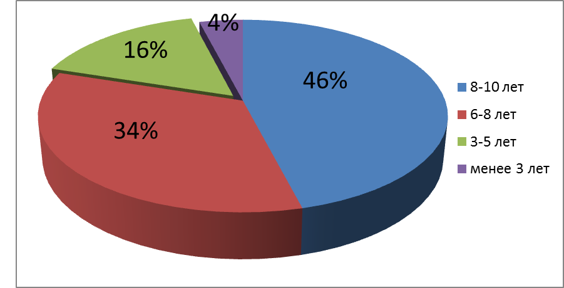
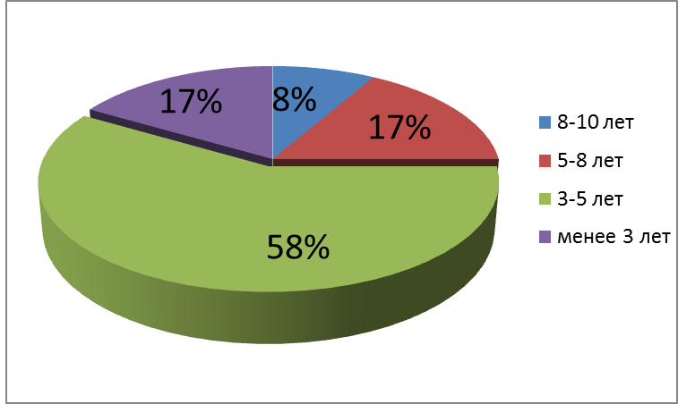
Результаты ТД и ЭПБ
ТД И ЭПБ сроки продления
Данные по ЭПБ Данные по технической диагностике
Основные причины малых сроков продления:
Пересортица для труб;
При большом сроке эксплуатации ФА отсутствие цеховых ревизий;
Устаревшие данные ВТД, отсутствие раскопок;
Стартовый риск

Slide 9
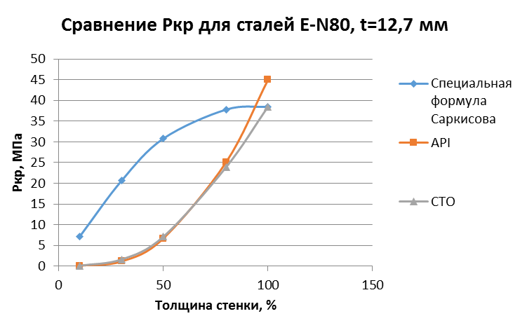
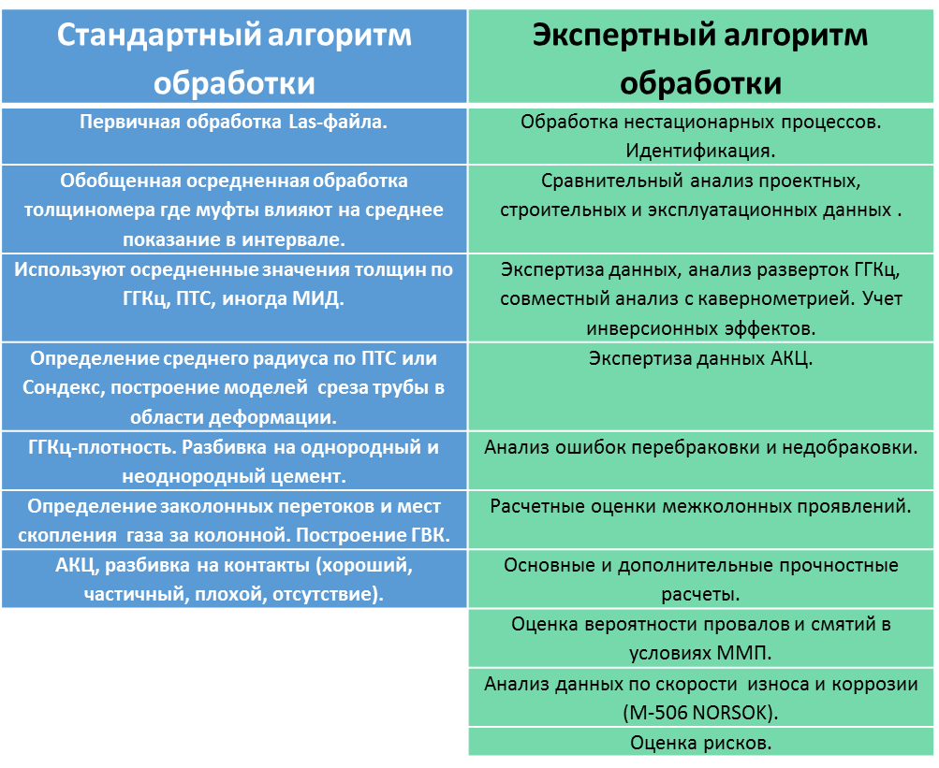
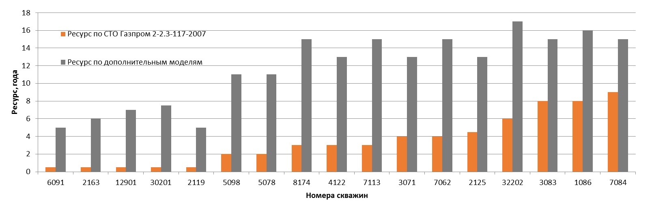
Методы повышения сроков продления эксплуатации скважин
Тщательная приемка геофизических данных ТВР
Экспертные алгоритмы обработки данных
Буферизация и усреднение, исходя из моделей
Идентификация исходной толщины (пересортица)
Расчет по специальной формуле Саркисова
Расчет на смятие с учетом качества цементирования
Металлографические исследования, скрытые запасы по обсадным трубам
Продление в случае ожидания ликвидации зависит от состояния устья

Slide 10
Исследования аварийных случаев
Аккредитация исследовательской лаборатории
Нормативная база
Механические статические испытания:
ГОСТ 1497-84, ГОСТ 6996-66, ГОСТ 11150-84 , ГОСТ 9651-84, ГОСТ 11701-84, ГОСТ 10446-80, ГОСТ 10006-80, ГОСТ 12004-81, ГОСТ 25.503-97 ,ГОСТ 14019-2003, ГОСТ 6996-66, РД 03-495-02, ГОСТ 25.506-85, ГОСТ 25.502-79, ГОСТ 11262-80 , ГОСТ 26277-84 , ГОСТ Р 53652.1, 2, 3-2009, ГОСТ Р 50838-2009, ГОСТ 18599-2001, РД 03-495-02, СП 62.13330.2011, СП 40-102-2000 , СП 42-103-2003
Методы измерения твердости:
ГОСТ 22762-77, ГОСТ 9013-59, РД ЭО 0027-2005
Испытания на коррозионную стойкость: ГОСТ 9.911-89 ЕСЗКС, ГОСТ 9.903-81, Р 50-54-37-88, ГОСТ 9.903-81, ГОСТ 9.912-89, ГОСТ 9.914-91
Методы исследования структуры материалов:
ГОСТ 1778-70, ГОСТ Р ИСО 4967-2009, ГОСТ 5639-82, ГОСТ 21073-75, ГОСТ 1763-68, ГОСТ 11878-66 , ГОСТ Р 53686-2009, ОСТ 34-70-690-96, ОСТ 34-70-690-84, ГОСТ 10243-75, ГОСТ 5640-68, РД 24.200.04-90, РД 03-495-02, ГОСТ 3443-87, ГОСТ 21073, 0, 1, 2, 3, 4-75
Методы определения содержания элементов:
ГОСТ 28033-89, инструкции по эксплуатации оборудования
Цементы:
ГОСТ 310.1-76, ГОСТ 310.4-81
Бетоны, конструкции и изделия бетонные и железобетонные :
ГОСТ 28570-90
Оборудование
Универсальная испытательная машина GOTECH AI-7000LA20
Прибор для измерений механических характеристик материалов по диаграмме вдавливания ПИМ-ДВ-1
Микроскоп стереоскопический МБС-10
4. Микроскоп металлографический InSize 1000M
Сканирующий электронной микроскоп JSM-7600F
Анализатор рентгенофлуоресцентный Х-МЕТ 7500
6. Спектрометр эмиссионной SPECTROLAB M-8
7. Печь муфельная МИМП-П
8. Баня лабораторная ПЭ-4300
9. Аналитические весы GR-120
РН-метр АНИОН 4102
Кондуктометр ЭКСПЕРТ-002
Потенциостат-гальваностат Р-8
Установки для испытаний на межкристаллитную и СО2 коррозию

Slide 11
Базовые факторы развития повреждений
Коррозионные воздействия
Механические воздействия
Почвенная (кислородная)
Углекислотная
Хлоридная
Сероводородная
Водородная
Нестационарное давление
Нестабильные или неоднородные грунты
Ледовая нагрузка
Гидродинамическая нагрузка (течения)
Ветровая нагрузка
Взрывные воздействия
Сейсмические воздействия
Тепловые воздействия
Температурные расширения
Быстро изменяющиеся температурные поля
Температурная цикличность
Тепловая хрупкость
Низкотемпературная хрупкость
Notes:
В рамках сложной оценочной модели необходима максимально полное понимание комплекса воздействий и повреждений. Эти воздействия могут пересекаться и давать синергетические эффекты. Эта матрица является открытой и может развиваться. В данном случае она отражает мой личный опыт.

Slide 12
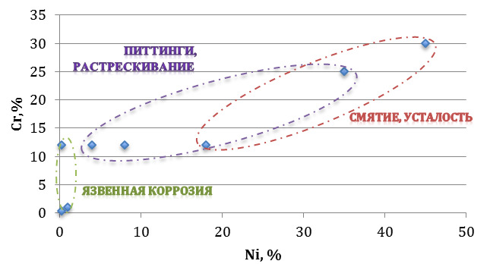
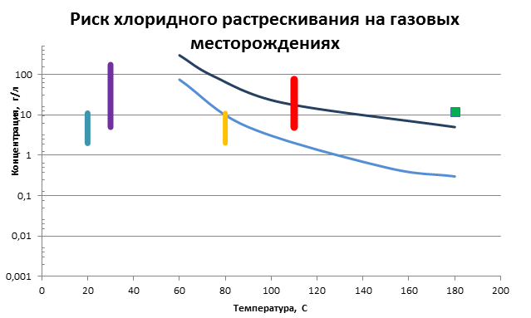
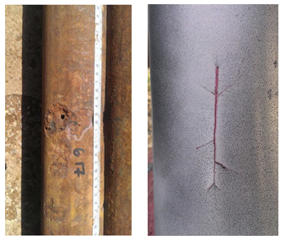
Механизмы коррозионных повреждений в сталях с различным уровнем легирования Cr и Ni.
НКТ из стали 25Cr/35Ni.
Элементы НКТ из разных сталей, эксплуатируемых в одинаковых условиях. Язвы в низколегированной, растрескивание в нержавеющей аустенитной и дуплексной сталях
Notes:
Данный слайд является схематическим обобщением того, куда мы двигаемся по мере усиления легирования материалов. Точки на схеме отражают материалы, реально используемые на промысловых объектах ПАО «Газпром».

Slide 13
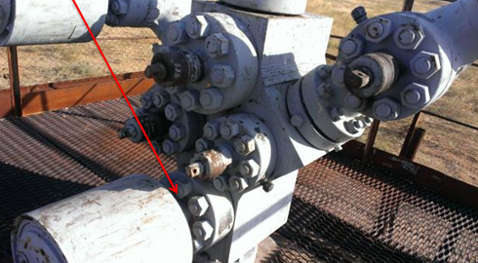
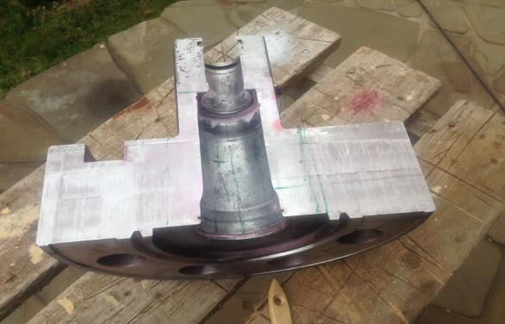
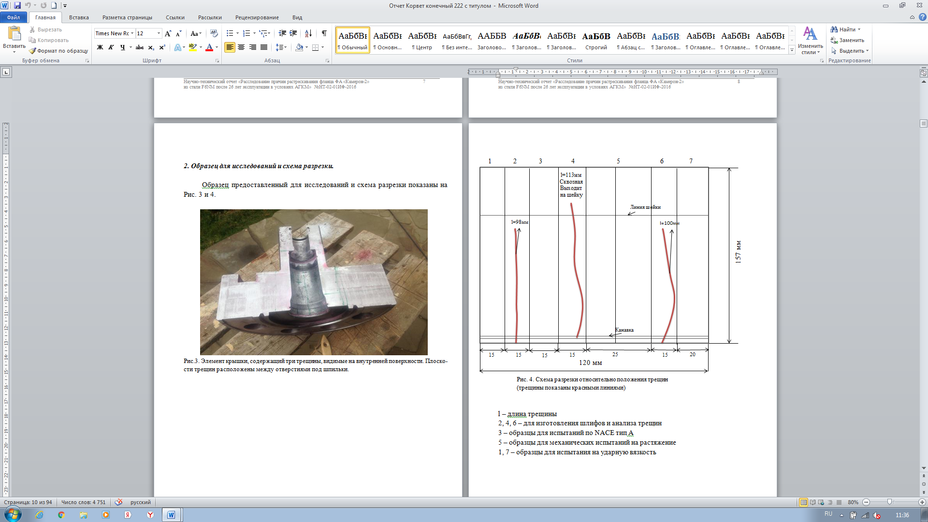
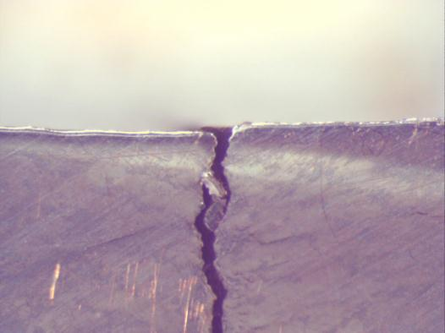
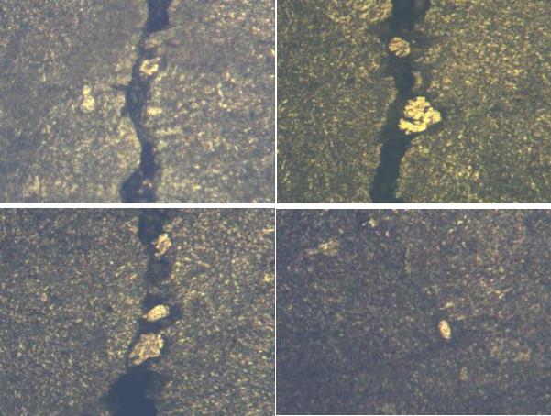
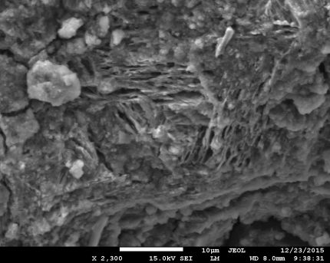
Растрескивание ФА Cameron после 26 лет эксплуатации
Хим.элемент | С | Si | Mn | P | S | Cr | Ni | Cu | Mo
F6NM | 0,02 | 0,90 | 0,91 | 0,009 | 0,011 | 12,57 | 4,41 | 0,12 | 0,47
Крышка ФА изготовлена из стандартной нержавеющей стали F6NM с мартенситной структурой, содержанием Cr и Ni 12, 5 и 4,4% , соответственно. Химический состав определялся на спектрометре эмиссионном SPECTROLAB M-8.
Внешний вид крышки центральной пневмоприводной задвижки.
Элемент крышки, содержащий три трещины, видимые на внутренней поверхности.
Структура образца после травления 15-% - ной соляной кислотой. Светлые включения – карбиды.
Состояние внутренней поверхности. Фотографии сделаны на микроскопе МБС - 10, увеличение 20х.

Slide 14
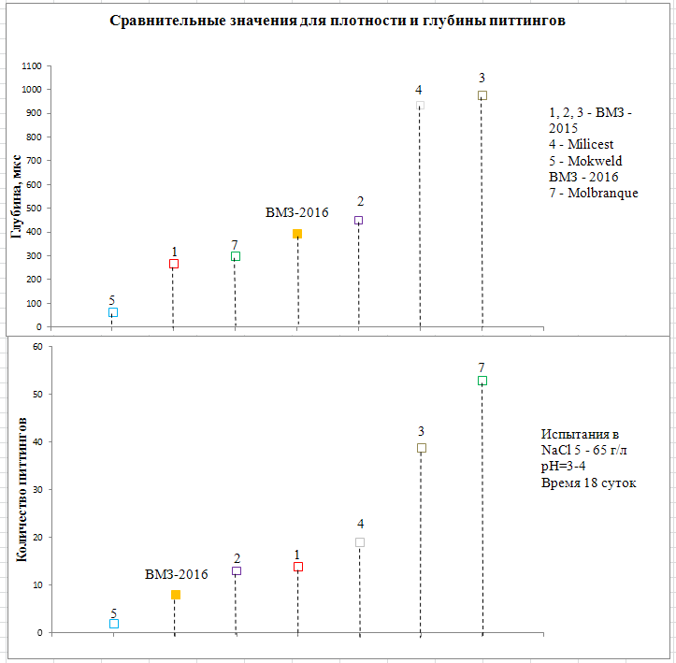
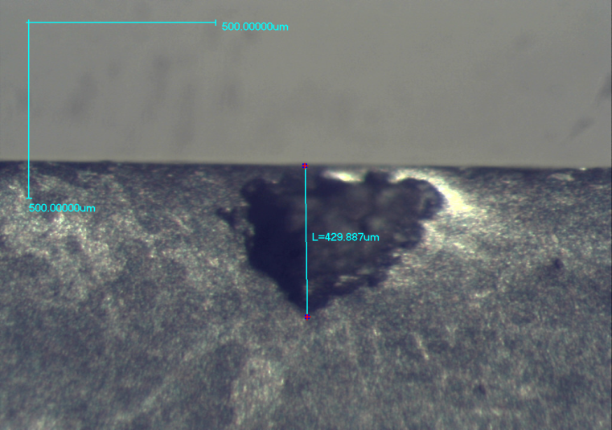
Повышение надежности ФА из стали класса А480
№ образца | рН=3,00 |  | рН=4,00
 | Содержание Cl⁻, г/л |  | Содержание Cl⁻, г/л
 | 5 | 65 | 5 | 65
ВМЗ 1 | 0,060 | 0,041 | 0,086 | 0,053
ВМЗ 2 | 0,057 | 0,046 | 0,087 | 0,061
ВМЗ 3 | 0,044 | 0,041 | 0,081 | 0,061
ВМЗ 2016 | 0,011 | 0,029 | 0,044 | 0,048
CA6N 6821Miilucast Oy | 0,021 | 0,020 | 0,015 | 0,044
CA6NM Mokveld | 0,066 | 0,036 | 0,093 | 0,066
F6NM Malbranque | 0,015 | 0,022 | 0,018 | 0,043
Скорость общей коррозии (мм/год), t=60⁰C.
Сравнительные данные питтингообразования при рН 3-4, содержание хлоридов 5-65 г/л.
Проведенные в ИФДМ исследования показали, что питтингообразование зависит от такого фактора, как химический состав, в частности содержания кремния. При содержании кремния менее 0,5% питтинги не обнаруживались. Питтинг глубиной 430 мкм, увеличение 70х.

Slide 15
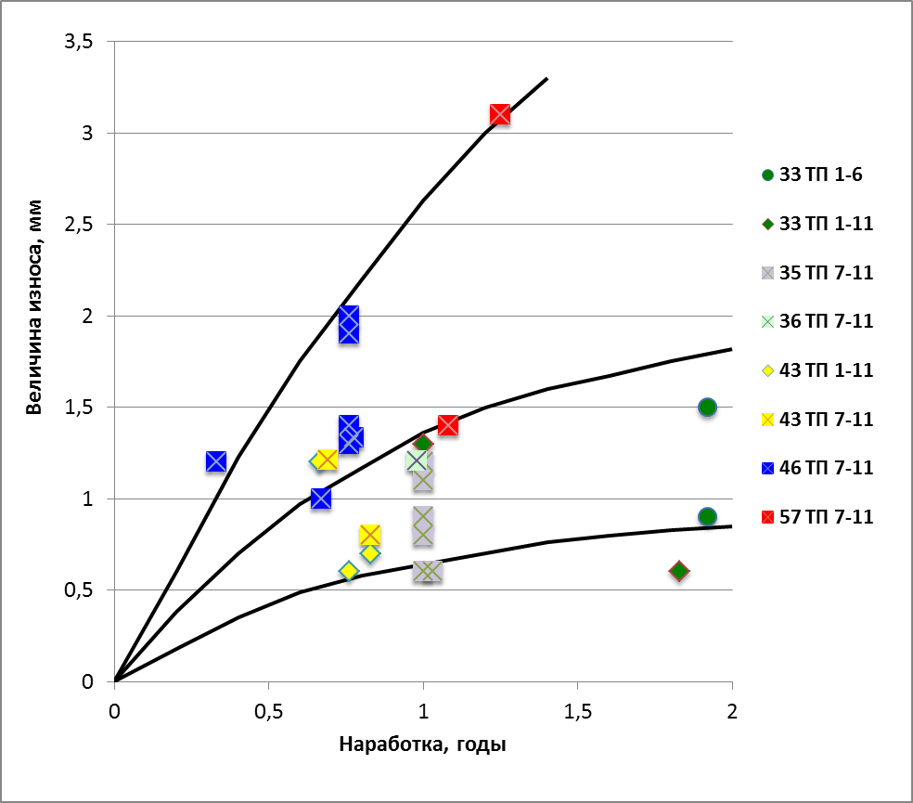
Исследование СО₂ коррозии на БНГКМ
Условия | 30ХМА |  | О9Г2С |  |  | Образец НКТ
20-25⁰С | Cкорость коррозии: разброс данных/ среднее значение, мм/год
СО₂ 0,1-0,5 атм | Лаб. Данные 0,1-0,4/0,15 | Полевые Не более 0,15 |  | Лабораторные данные 0,1-0,4/0,2 | Полевые Не более 0,2 |  | Лаб. Данные 0,03-0,3/0,1
СО₂ 1-1,5 атм | 0,3-0,7/0,5 | Не более 0,2 |  | 0,3 |  |  | 0,1-0,3/0,2
35-45⁰С
0,1-0,5 атм | 0,01-0,1 |  |  | 0,02-0,16 |  |  | 0,02-0,06/0,04
1,0 атм | 0,16 |  |  | 0,77 | Не менее 0,75 |  | 0,15
Аналитическое обобщение данных по скорости коррозии по материалам . В исследованном интервале концентраций СО2 0,01-0,15 МПа на качественном уровне наблюдается корреляция между лабораторными и полевыми данными.
Динамика износа труб обвязки
скважин кустов 33, 35, 36, 43, 46, 57

Slide 16
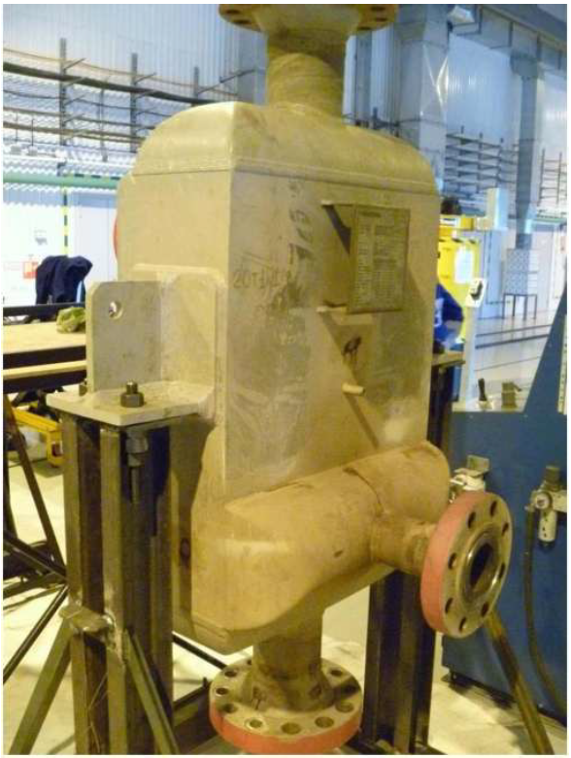
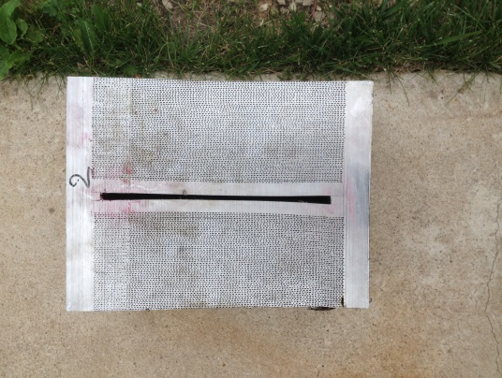
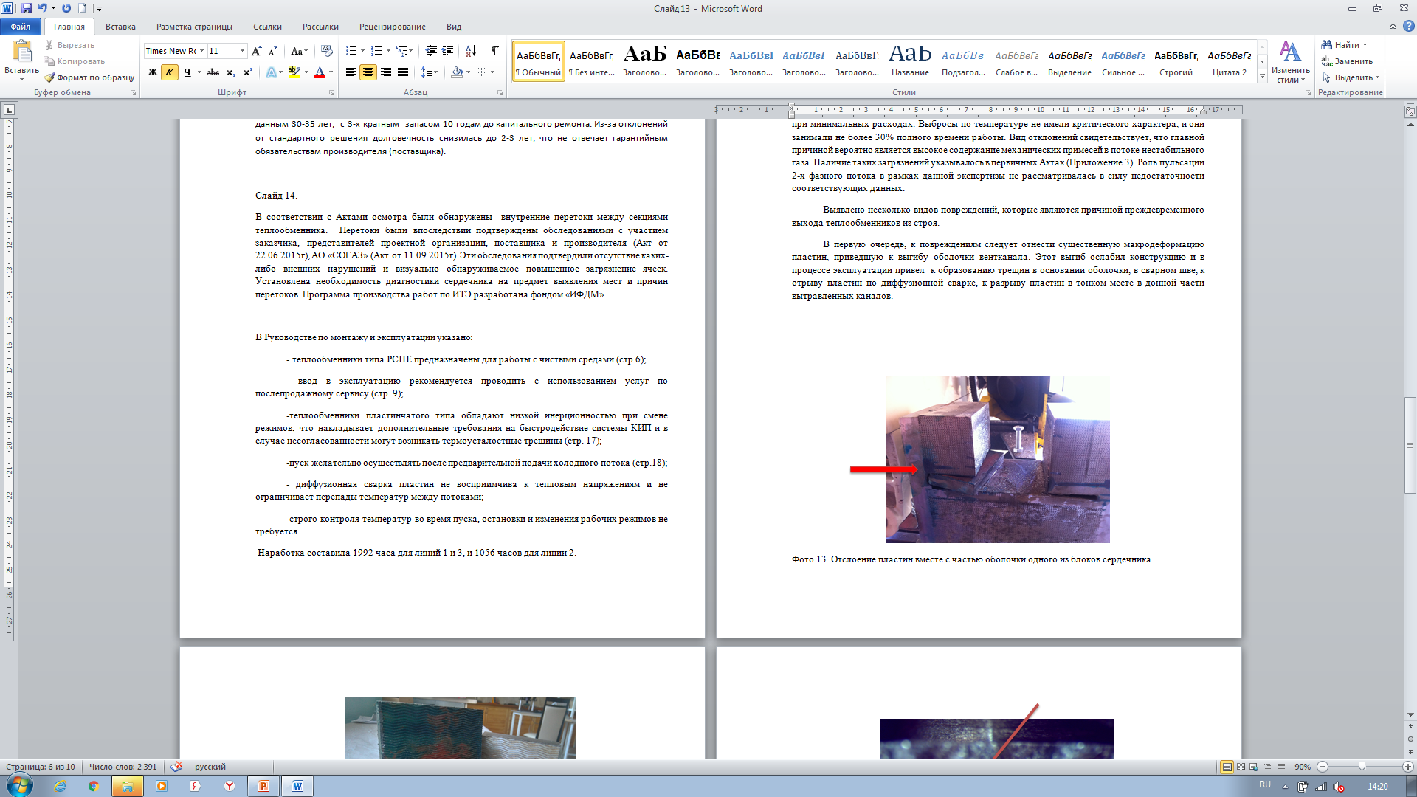
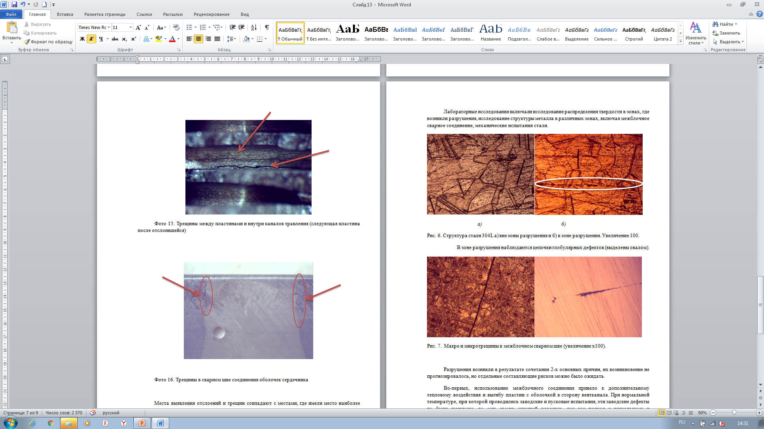
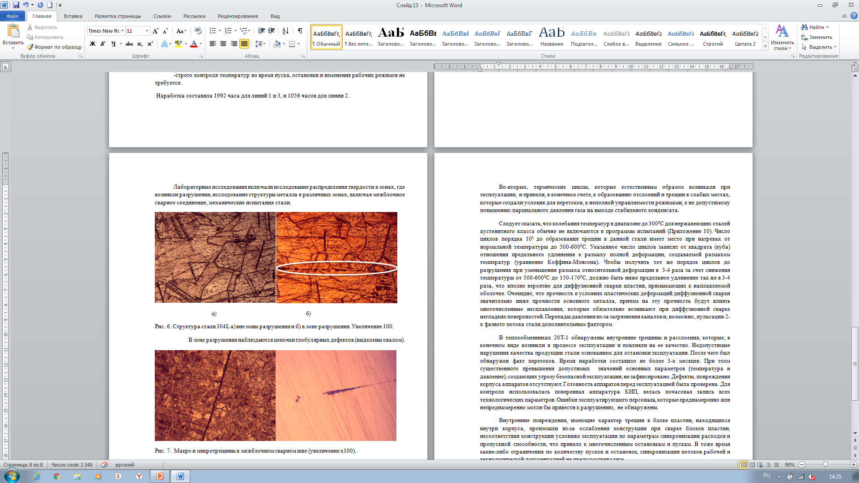
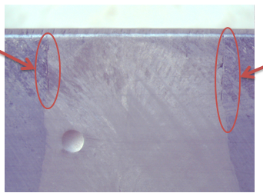
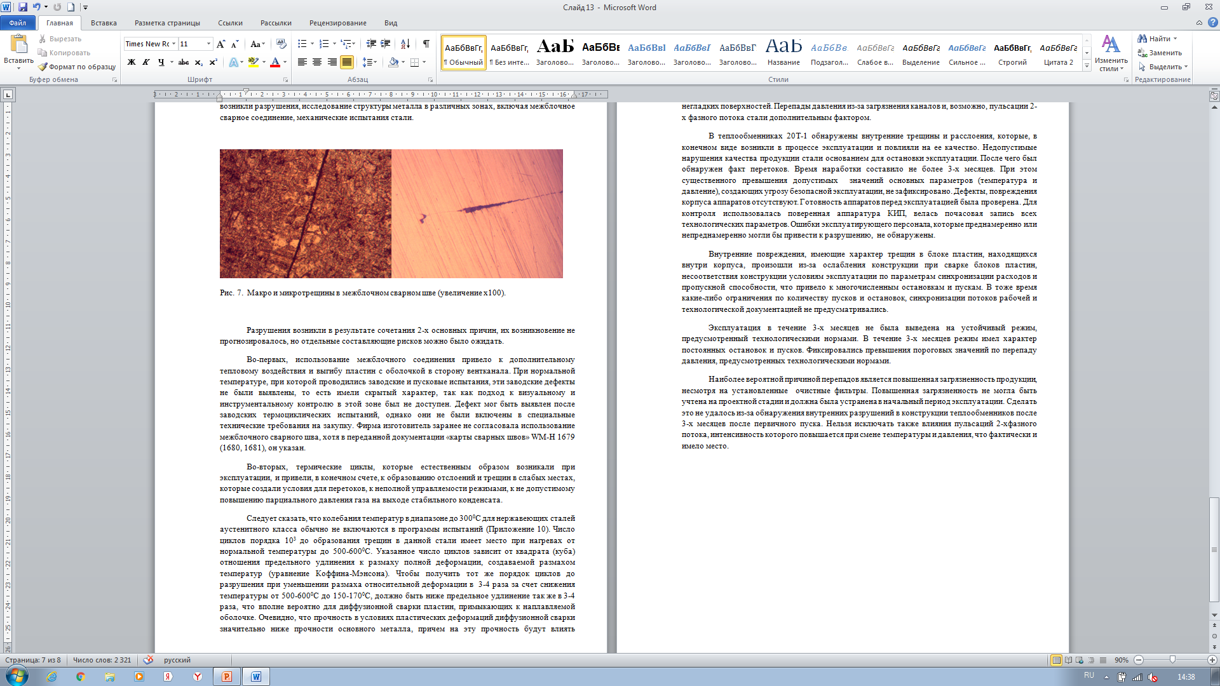
Растрескивание внутренних элементов пластинчатого теплообменника с диффузионной сваркой из стали 18Cr/8Ni (304L)
Макродеформации в центральной части сердечника, в соединении блоков пластин
Отслоение пластин вместе с частью оболочки одного из блоков сердечника
Трещины между пластинами и внутри каналов травления
Внешний вид теплообменника
Структура стали 304L а) вне зоны разрушения и б) в зоне разрушения. Увеличение 100.
В зоне разрушения наблюдаются цепочки глобулярных дефектов (выделены овалом).
Отработал не более 300 циклов при амплитуде не более 200⁰С.
Ресурс у стали данного класса в указанном диапазоне перепада температур не менее 10⁴ циклов.
Трещины в сварном шве соединения оболочек сердечника
Макро и микротрещины в межблочном сварном шве (увеличение х100).

Slide 17
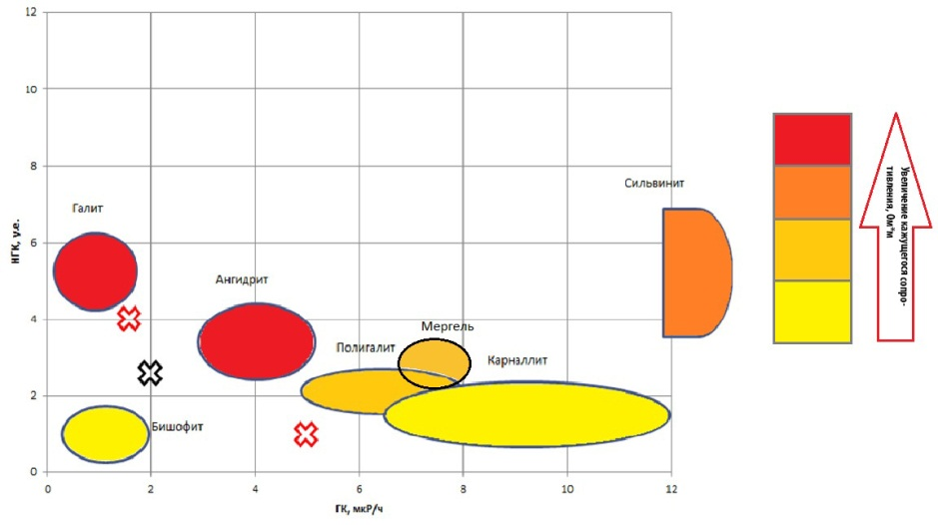
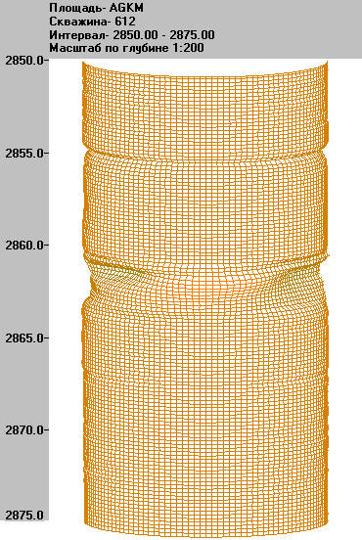
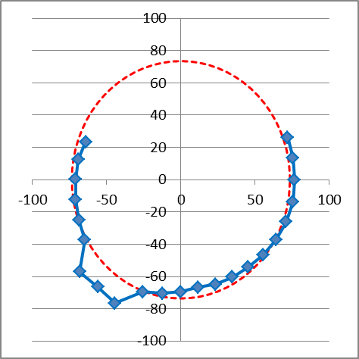
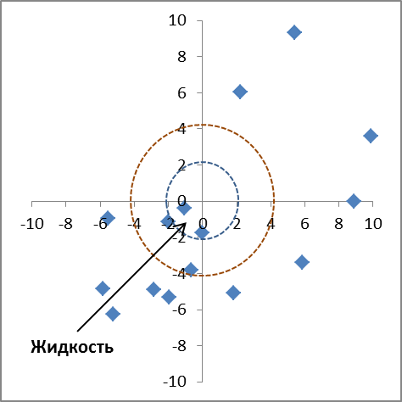
Исследование причин смятия обсадных колонн скважин 612 и 915 АГКМ
Геологические факторы – сложность идентификации стабильных и нестабильных глин, сложность прогнозирования боковых нагрузок (проявление дестабилизации ствола может наступить через 3-6 месяцев)
Технологические факторы – использование в интервалах глин труб с повышенной толщиной стенки и классом прочности.
Типы глин и солей по данным ГИС
Пример смятия на скважине №612 (идентификация канала в зоне смятия)
Внутренние радиусы
Акустический импеданс
№скв | 1рф | 63 | 75 | 77 | 81 | 93 | 112 | 220д | 266 | 414 | 430 | 431д | 444 | 546 | 614 | 617 | 715 | 719 | 828 | 912 | 913 | 922 | 924 | 932 | 915
Мощность глинистых пропластков в солях Кунгурского яруса, м | 10 | 8 | 4 | 6 |  | 25 | 3 | 20 | 11 | 12 | 7 | 3 | 11 | 5 | 21 | 33 | 3 | 2 | 3 | 5 | 17 | 2 | 20 | 10 | 2
 | 20 |  | 4 |  |  | 5 | 3 |  | 12 | 27 | 27 | 2 | 43 | 12 | 14 | 6 | 3 |  | 6 | 6 | 19 | 3 | 10 | 4 | 2
 | 7 |  |  |  |  | 5 | 2 |  |  |  | 10 | 2 | 22 | 10 | 9 | 5 | 5 |  |  | 6 |  | 2 | 60 | 6 | 3
 | 4 |  |  |  |  | 9 | 2 |  |  |  |  | 4 |  | 5 | 10 | 22 | 3 |  |  | 16 |  | 11 | 15 | 3 | 3
 | 20 |  |  |  |  | 14 | 3 |  |  |  |  | 2 |  | 15 |  | 20 | 2 |  |  |  |  |  | 15 | 15 | 30
 |  |  |  |  |  |  | 20 |  |  |  |  |  |  | 12 |  | 15 | 2 |  |  |  |  |  | 35 | 31 | 1
 |  |  |  |  |  |  | 30 |  |  |  |  |  |  |  |  | 18 |  |  |  |  |  |  |  | 4 | 1
 |  |  |  |  |  |  | 20 |  |  |  |  |  |  |  |  | 18 |  |  |  |  |  |  |  | 25 | 3
 |  |  |  |  |  |  |  |  |  |  |  |  |  |  |  | 11 |  |  |  |  |  |  |  | 28 | 3
 |  |  |  |  |  |  |  |  |  |  |  |  |  |  |  |  |  |  |  |  |  |  |  |  | 2
 |  |  |  |  |  |  |  |  |  |  |  |  |  |  |  |  |  |  |  |  |  |  |  |  | 6
 |  |  |  |  |  |  |  |  |  |  |  |  |  |  |  |  |  |  |  |  |  |  |  |  | 7,5
 |  |  |  |  |  |  |  |  |  |  |  |  |  |  |  |  |  |  |  |  |  |  |  |  | 5,5
 |  |  |  |  |  |  |  |  |  |  |  |  |  |  |  |  |  |  |  |  |  |  |  |  | 15
 |  |  |  |  |  |  |  |  |  |  |  |  |  |  |  |  |  |  |  |  |  |  |  |  | 2,5
Интервалы глин более 30м:
60м-скв. №924 3025-3085 м (без смятия);
43м-скв. №444 2917-2960 м (без смятия);
35м-скв. №924 3314-3351 м (без смятия);
31м-скв. №932 3225-3256 м (без смятия);
30м-скв.№112 3722-3752 м (без смятия);
30м-скв.№915 3190-3220 м (смятие!!!)

Slide 18
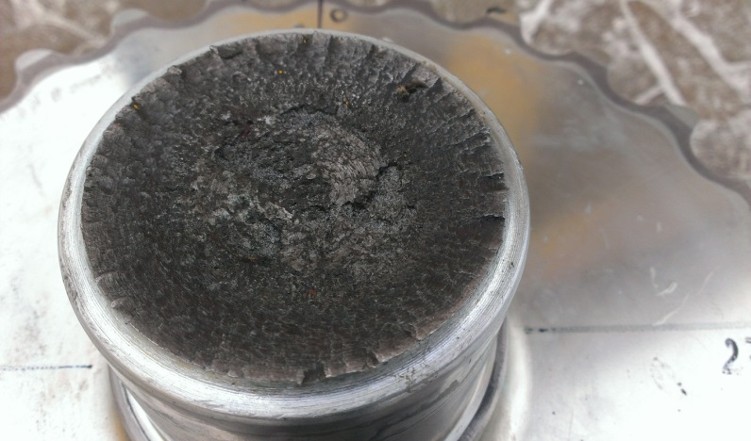
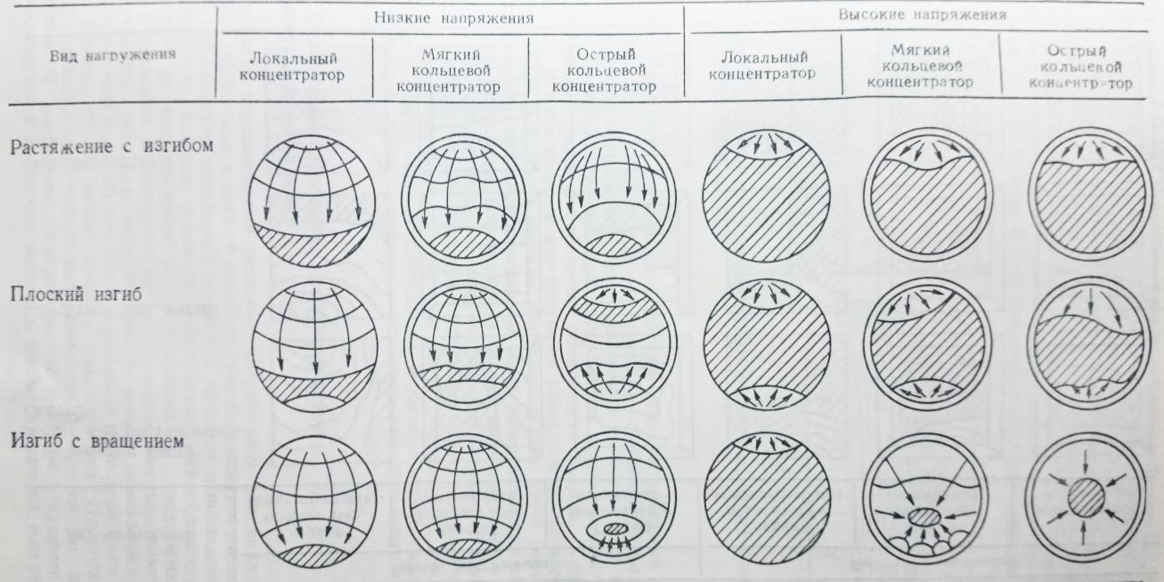
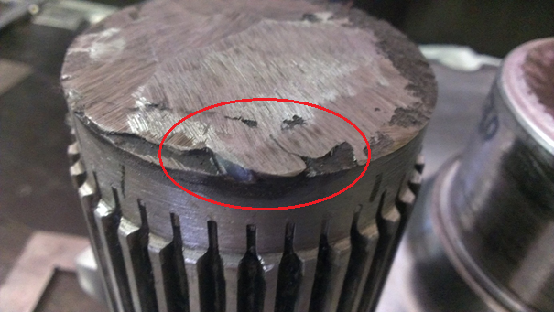
Исследование причин растрескивания элементов буровой установки Drillmec
Справочное пособие под редакцией Панасюк В.В. « Механика разрушения и прочность материалов. Том 4 Усталость и циклическая трещиностойкость конструкционных материалов», Киев, Наукова Думка, 1990г. Стр.133. Влияние вида нагружения, уровня и концентрации напряжений на строение усталостных изломов цилиндрических образцов. Заштрихованы зоны долома.
Химический элемент, массовая доля, % | С | Si | Mn | P | S | Cr | Ni | Cu | Mo
Образец из вала | 0,50 | 0,25 | 0,58 | 0,007 | 0,024 | 0,07 | 0,10 | 0,19 | -
Сталь 40ХН2МА (заявленная марка стали) | 0,37-0,44 | 0,17-0,37 | 0,5-0,8 | < 0,035 | < 0,035 | 0,6-0,9 | 1,25-1,65 | < 0,3 | 0,15-0,25
Сталь 45 по ГОСТ 1050-2013 | 0,42-0,50 | 0,17-0,37 | 0,50-0,80 | < 0,030 | <0,035 | <0,25 | <0,30 | <0,30 | -

Slide 19
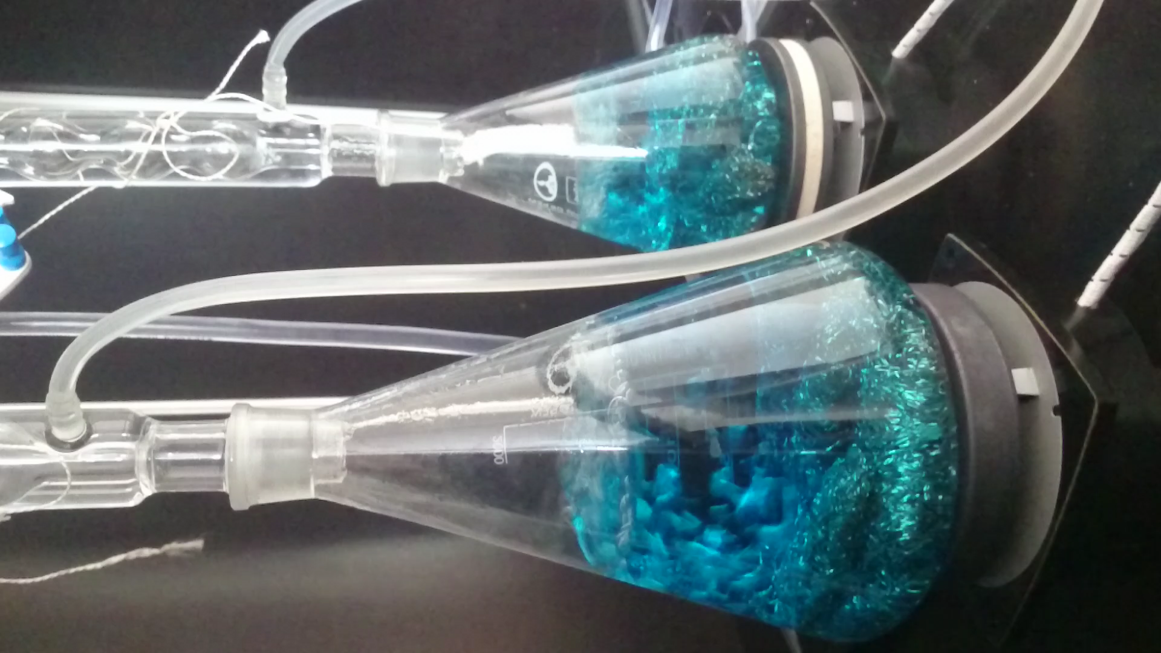
Комплексные исследования заготовок из нержавеющей стали 12Х18Н10Т
Вид материала | Отн. удлинение | Максимальное усилие | Временное сопротивление | Усилие при пределе текучести | Предел текучести
 | δ10, % | Pmax, Н | σв, МПа | P0,2, МПа | σт, Мпа
Трубная заготовка Ø16х1 90995 | 36 | 5157,89 | 617,11 | 4561,31 | 545,58
Вид материала | Химический элемент, %
 | C | Si | Mn | P | S | Cr | Ni | Cu | Ti
Трубная заготовка Ø16х1 90995 | 0,08 | 0,66 | 1,44 | 0,012 | 0,009 | 17,51 | 10,25 | 0,24 | 0,70
Комплекс из 26 плавок
По 3 вида испытаний и 3 образца на каждую плавку
Всего около 250 испытаний

Slide 20
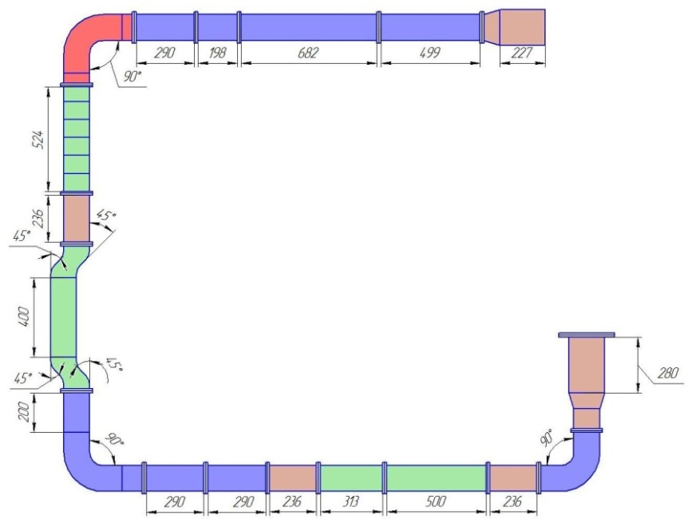
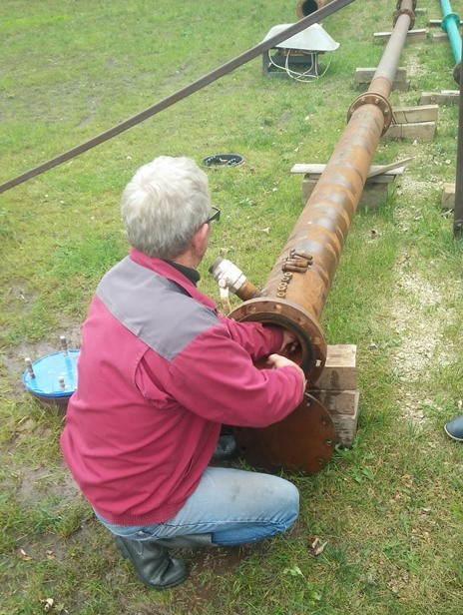
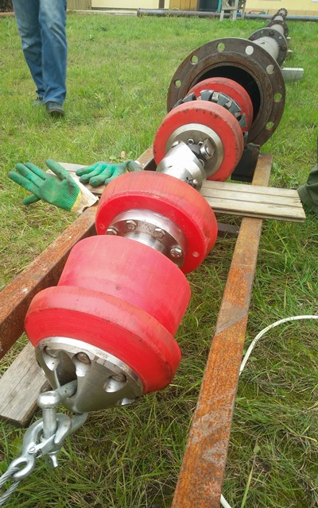
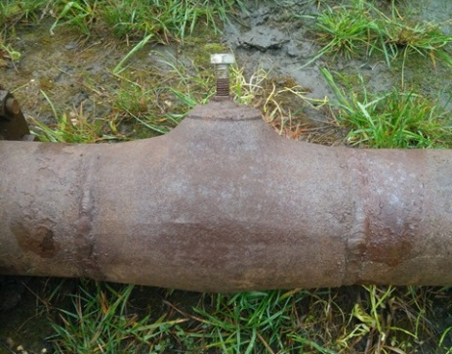
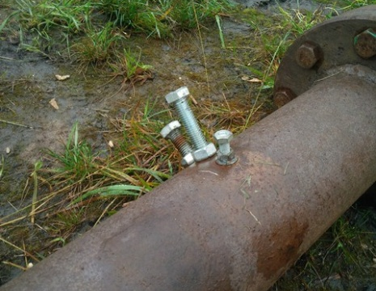
Разработка и испытания.
Стендовые испытания внутритрубных снарядов Ø 114-219 мм
Гидродинамический стенд ИФДМ 4”
Гидродинамический стенд ИФДМ 6”
Dвн=98; 94; 90; 82; 74 мм
Тройник Dвн= 86 мм
Точечное сужение Dвн= 80 – 86 мм
Стенд сухой протяжки
ИФДМ 9”

Slide 21
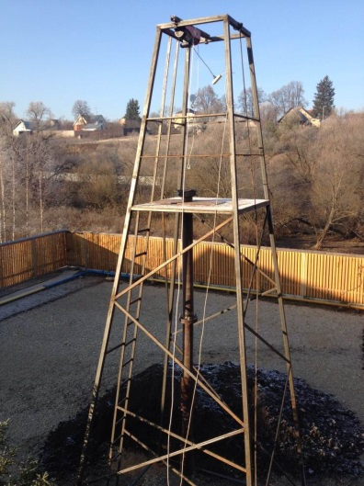
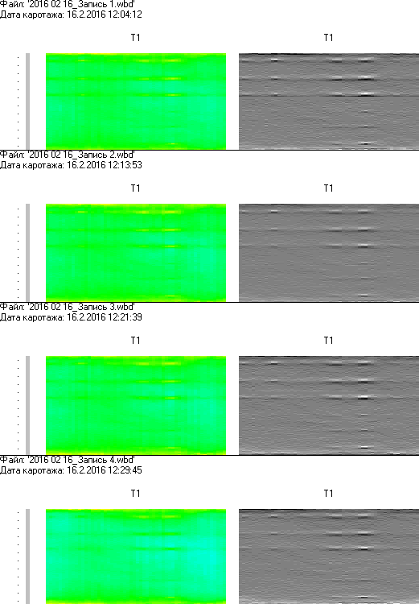

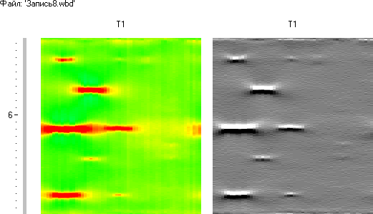
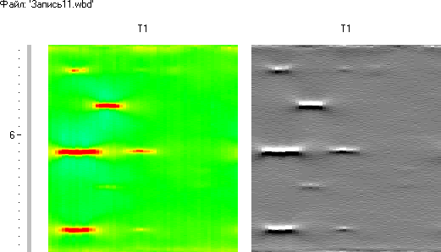
Стендовые испытания магнитного дефектоскопа МИ-51
Две колонн168 -244 мм несимметрично: 1; ½; ¾; 0
1-я колонна
30 дефектов
3-я колонна
2-я колонна
Одна колонна168 мм
Две колонны 168-244 мм симметрично
Влияние положения колонн и среды вторично

Slide 22
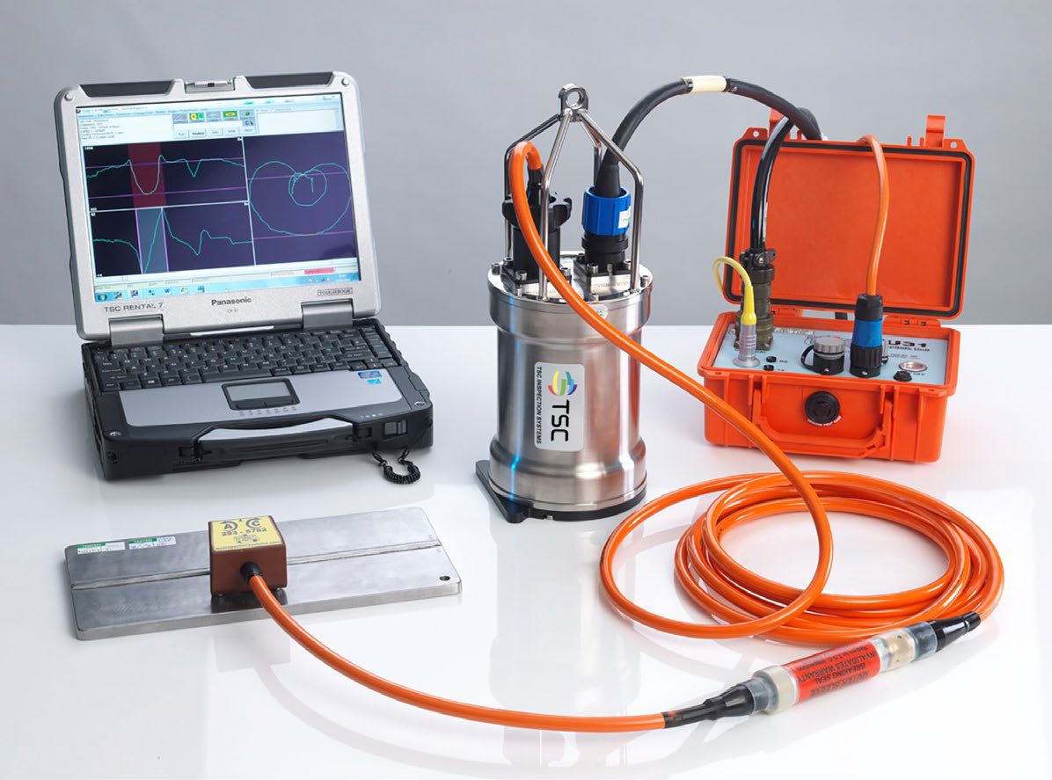
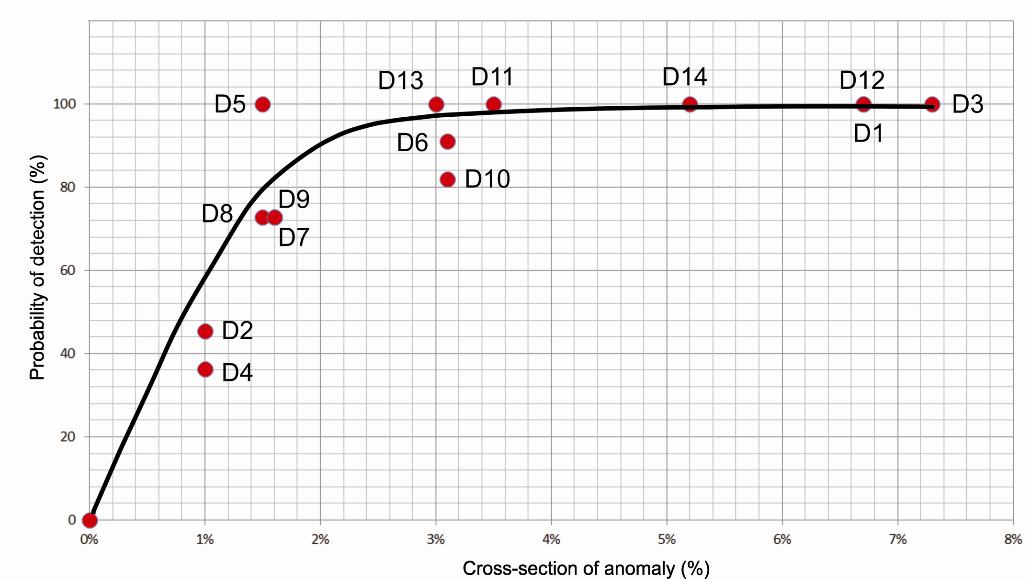
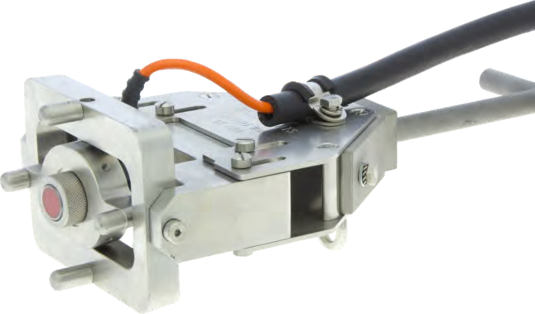
Тестирование приборов ГИС и ТД
1. Подводные комплексы
2. Приборы ВТД
MFL для трубопроводов 4, 6 и 8 дюймов.
Тестирование специальных ПЭП для ВТД в иммерсионных режимах от 10 до 150мм.
Тестирование блока УЗВИП с вращающимся зеркалом для определения степени покрытия
TSC Inspection Systems
3. Технология LRAUT
Cygnus Multiple-Echo
4. Приборы ГИС
MFL для диагностики НКТ 114, включая муфты
Широкополосные преобразователи для резонанс-реверберационного метода
Медленные пластинчатые волны с ограниченной генерацией волн утечки

Slide 23
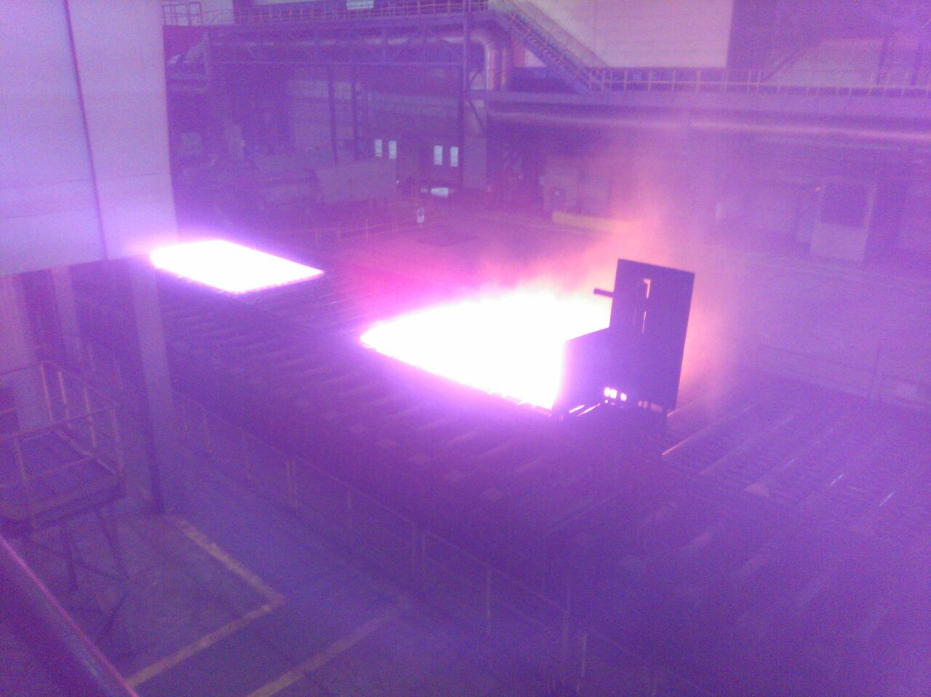
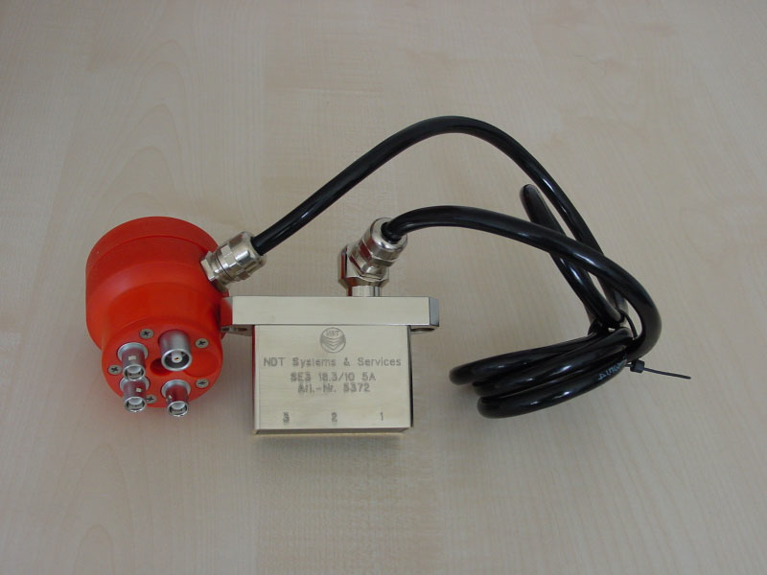

Регулирование и оптимизация требований к качеству металлургической продукции
1.Экспертиза условий эксплуатации
2. Экспертиза стандартов и технических условий
Технические требования к трубам и соединительным деталям с наружным антикоррозионным заводским покрытием для проектируемых подводных промысловых трубопроводов по объекту «Обустройство Киринского ГКМ»
МОРСКОЙ СТАНДАРТ DNV OSF 101
ПОДВОДНЫЕ ТРУБОПРОВОДНЫЕ СИСТЕМЫ
ISO 10893-8:2011
3. Экспертиза технологии производства
4. Экспертиза технологии контроля
5. Экспертиза дефектограмм
Установка HP –B2/L2-TR-3
на 300 каналов
Широкополосный щуп с высоким разрешением в продольном направлении.
Стан 5000 ММК

Slide 24
Аналитические обобщения.
Разработка технологических регламентов.
Технологии высокого разрешения разработаны ООО «Газпром георесурс» совместно с ИФДМ, с учетом накопленного опыта применения технологий компании Schlumberger.
В рамках НИР по разработке Регламента на проведения диагностики состояния эксплуатационных колонн скважин с применением приборов высокой разрешающей способности, фондом ИФДМ были определены:
Область применения технологий
Технические требования к технологиям
Научные основы технологий
Метрологическое обеспечение технологий
Последовательность действий при подготовке скважины и проведения измерительных работ
Алгоритмы обработки цифровых и графических данных
Сформированы три вариативные программы приборного комплекса, в зависимости от задач диагностики

Slide 25
Выводы и предложения
1. Фонд «ИФДМ» выполняет полевые и исследовательские диагностические работы, участвует в разработке и испытаниях новой техники, выполняет аналитические обобщения по заданиях Департаментов ПАО «Газпром».
2. Расширение номенклатуры и количества отечественных диагностических геофизических и внутритрубных приборов требует существенных инвестиционных ресурсов.
3. Включение соответствующих разработок в Дорожную карту импортозамещения ПАО «Газпром» до настоящего времени не нашло отражение в дополнительном финансировании этих разработок.

